Slide 1

Display de mesa
Por trás de cada coleção científica existem mulheres que pesquisaram, preservaram, ensinaram e transformaram conhecimento em legado. Esta homenagem reconhece trajetórias femininas fundamentais para a construção e manutenção das coleções biológicas e para o fortalecimento da ciência e da saúde pública no Brasil. Ao revelar essas histórias, convidamos novas gerações a descobrir que a ciência também é feita de memória, dedicação e inspiração.

Slide 2
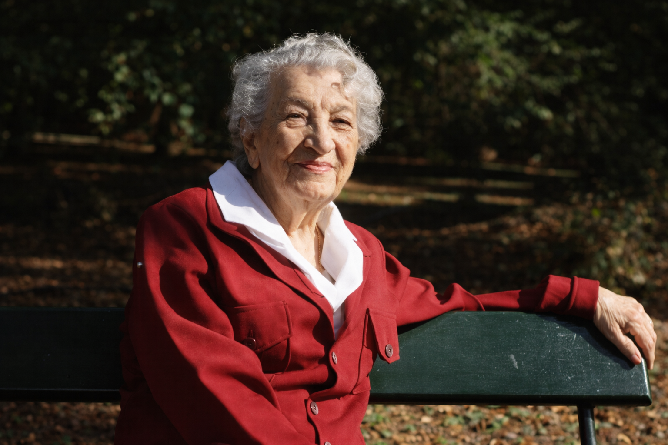
Frente (impacto visual)
• Foto da homenageada
• Nome completo: Graziela Maciel Barroso
• Área de atuação: Botânica / Taxonomia e Sistemática
• Período de atuação: 1946-2003
• Frase de destaque (da própria pessoa ou inspirada em sua trajetória)
“Quando pego uma planta pra estudar é como se fosse um filho que eu visse crescer, ver a morfologia de uma flor, procurar o nome dela, saber como ele vive e cresce, o amor que sinto por aquilo é muito grande.”

Slide 3
Verso (informações padronizadas)
Para o display, esses blocos de informação tem que ser curtos e vamos tentar padronizar o tamanho para todas as homenageadas:
1. Quem foi?
Graziela Maciel Barroso (1912–2003) foi uma renomada botânica brasileira especialista em taxonomia vegetal. Primeira mulher a passar no concurso para naturalista do Jardim Botânico do Rio de Janeiro, teve também forte cooperação técnico-científica com instituições de pesquisa em saúde pública e meio ambiente, dedicando sua vida ao estudo da flora nacional.
2. Sua contribuição para as coleções biológicas
Atuou de forma expressiva na curadoria e organização do Herbário do Jardim Botânico (RB). Liderou expedições científicas por diversos biomas, coletando espécimes e aprimorando técnicas de catalogação, conservação e preservação de exsicatas. Para Fiocruz-CBPM foi determinante na identificação de espécies medicinais de Asteraceae e Myrtaceae.
3. Por que sua trajetória é importante?
Pioneira e exemplo de superação, ingressou na faculdade aos 47 anos, vencendo as barreiras de um cenário majoritariamente masculino. Consolidou a presença feminina na ciência e formou gerações de novos pesquisadores. Publicou 65 artigos científicos e escreveu livros fundamentais para ensino e pesquisa de sistemática de plantas. Uma de suas obras, Sistemática de Angiospermas do Brasil tornou-se referência internacional. Os herbários para os quais identificou plantas ajudaram a mapear espécies ameaçadas de extinção e a preservar as áreas em que se encontravam.
4. Curiosidade ou legado
Foi a primeira mulher a ingressar na Academia Brasileira de Ciências na categoria de Ciências Biológicas e teve mais de 25 espécies batizadas em sua homenagem. Foi a única brasileira a receber a Medalha de Ouro Crane, concedida pelo Jardim Botânico de Chicago (EUA), um prêmio internacional voltado a grandes conservacionistas do mundo.
5. Mensagem inspiradora ao visitante
"Para a ciência e para os nossos sonhos, nunca é tarde demais para florescer. Com a força de quem lança raízes profundas e a coragem de desbravar o desconhecido, cada mulher cientista deixa sua marca eterna na descoberta de um mundo novo."

